Slide 1
Business Intelligence assignment day 16
Dimas Baswara Pramudita

Slide 2
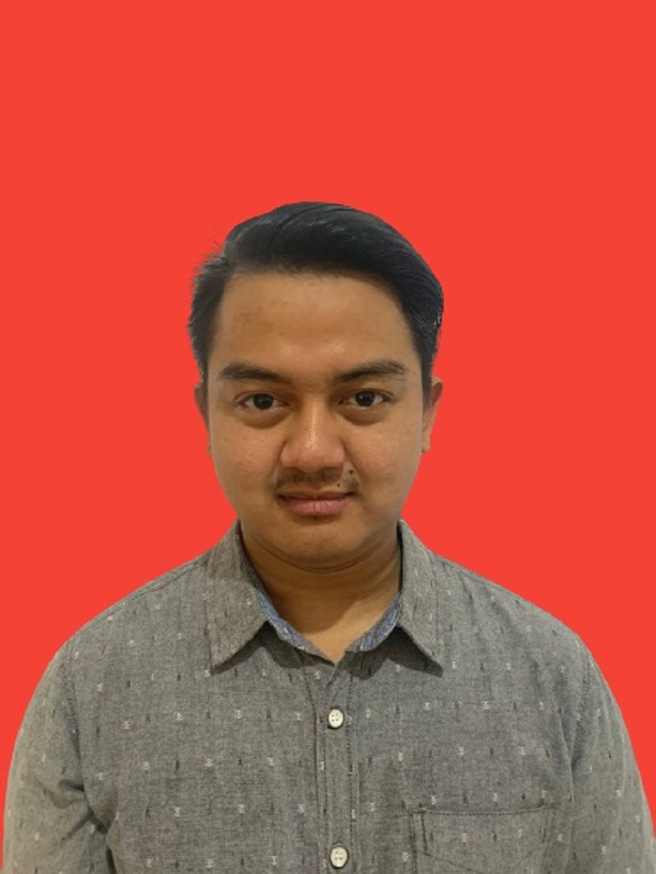
ABOUT ME
I am a dedicated enthusiast of Data Science and Business Intelligence, with a strong passion for learning how to collect and analyze comprehensive data sets, both structured and unstructured, in order to gain valuable insights for organizations. Through his data skills, he has successfully applied problem-solving techniques, conducted market research, and developed strategic plans to enhance organizational performance using data.

Slide 3
EDUCATION
PPIC
BINUS
Binar Academy
(2017 – 2020)
MANAJEMEN
PENERBANGAN
(2021 -2023)
MANAJEMEN
BISNIS
(2022)
DATA SCIENCE
DIBIMBING.ID
DIBIMBING.ID
(2022 – 2023)
DATA SCIENCE
(2023)
BUSINESS INTELLIGENCE

Slide 4
OTHER PROJECTS
01
02
03
Airlines customer segmentation
Telcom customer churn
Health insurance cross-sell prediction

Slide 5
Medical Cost Personal

Slide 6
TABLE OF CONTENTS
01
02
03
04
Correlation Analysis
Exploratory Data Analysis
Problem & Solution
Chi Square & Regression Linear

Slide 7
01
Exploratory Data Analysis

Slide 8
Data
age: age of primary beneficiary
sex: insurance contractor gender, female, male
bmi: Body mass index, providing an understanding of body, weights that are relatively high or low relative to height, objective index of body weight (kg / m ^ 2) using the ratio of height to weight, ideally 18.5 to 24.9
children: Number of children covered by health insurance / Number of dependents
smoker: Smoking
region: the beneficiary's residential area in the US, northeast, southeast, southwest, northwest.
charges: Individual medical costs billed by health insurance

Slide 9
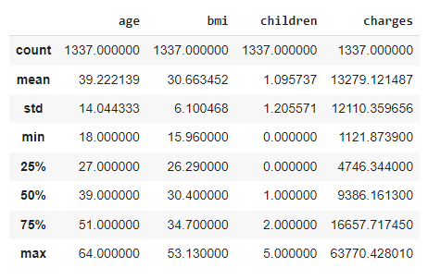
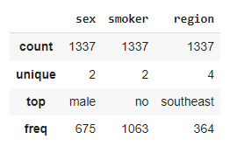
Stats

Slide 10
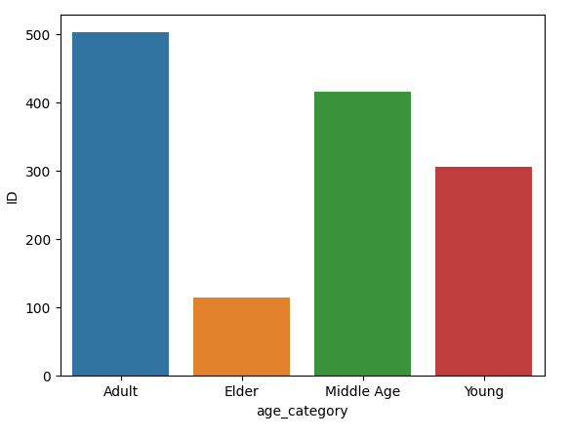
Age category
Terlihat bahwa pengguna jasa pelayanan kesehatan merupakan bukan lansia yang diatas 60 tahun.
Keterangan :
Young <= 25
Adult 26 – 44
Middle age 45 – 59
Elder >= 60

Slide 11
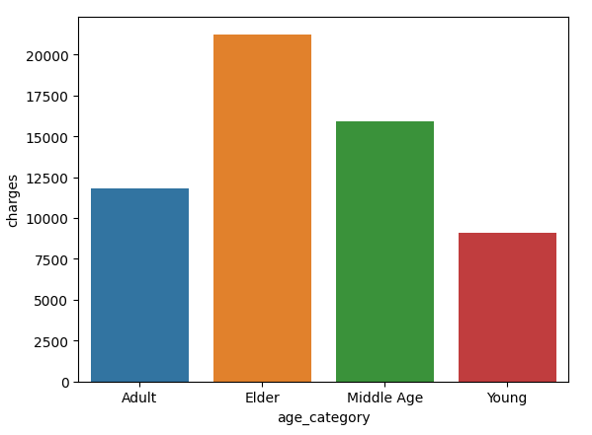
Charge by age cat
Biaya kesehatan untuk yang berusia lebih dari 45 tahun itu meningkat. Semakin tua semakin meningkat biaya asuransi.

Slide 12
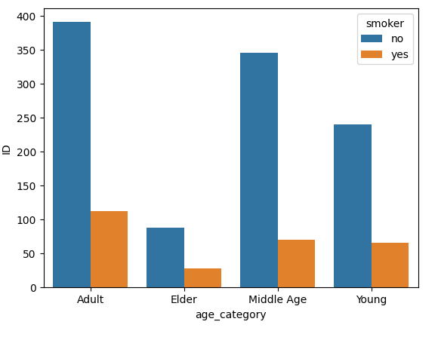
Smoker by age cat
Persentase perokok yang tinggi berada pada kategori adult dan elder.

Slide 13
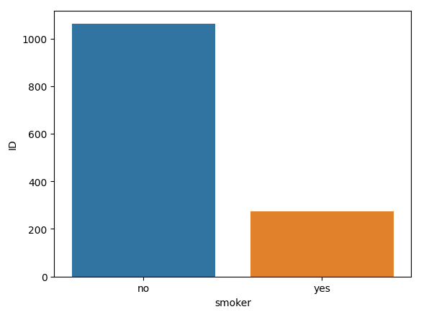
Smoker
Sebenarnya perbandingan perokok dan yang tidak merokok itu tidak terlalu sebanding.

Slide 14
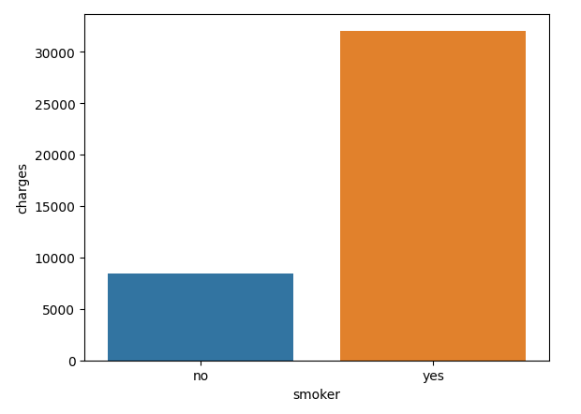
Smoker Charge
Tapi biaya kesehatan untuk perokok itu lebih mahal dibanding yang tidak merokok.

Slide 15
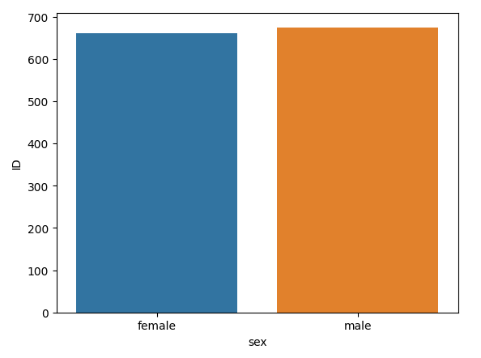
Gender
Selisih perbedaan gender pengguna berbeda sedikit.

Slide 16
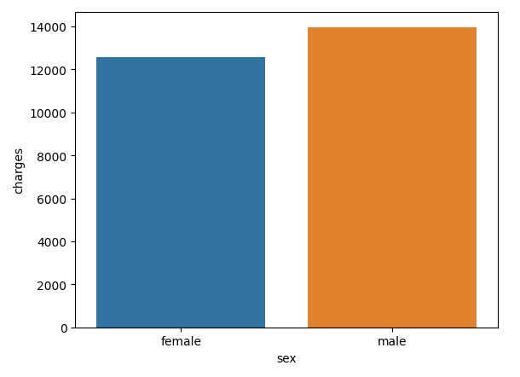
Charge by gender
Tapi biaya kesehatan untuk pria lebih mahal dibanding wanita.

Slide 17
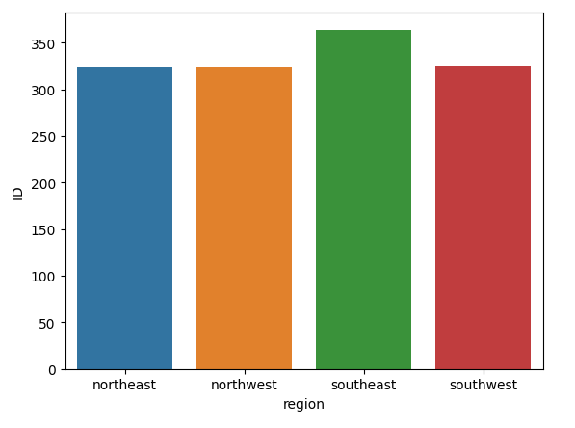
Region
Terlihat bahwa pengguna jasa kesehatan yang berasal dari southeast lebih banyak dibanding yang lain.

Slide 18
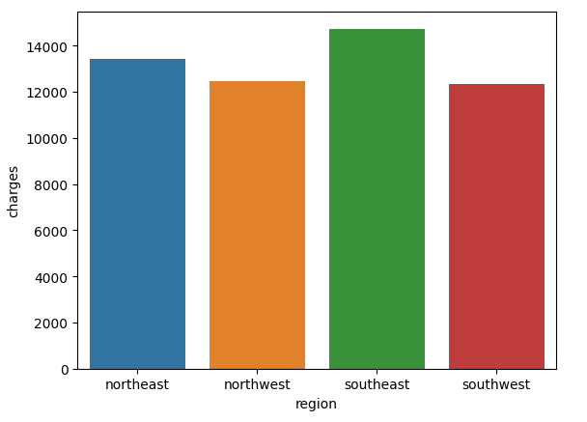
Charge by region
Dan juga, biaya kesehatan untuk pengguna yang berasal dari southeast lebih mahal dibanding yang lain.

Slide 19
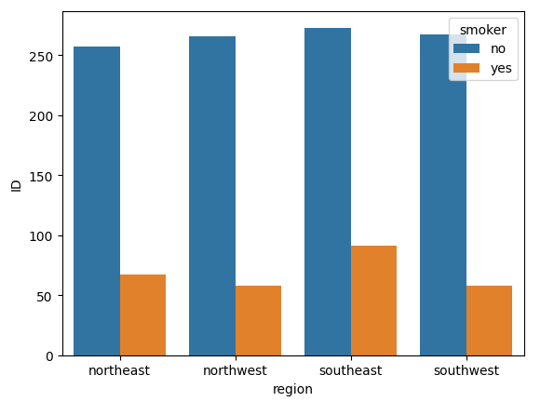
Smoker region
Hal tersebut dikarenakan, bahwa persentase perokok di sautheast itu lebih besar dibanding yang lain.

Slide 20
02
Correlation Analysis

Slide 21
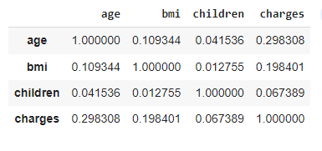
Correlation
Terlihat bahwa korelasi antar fitur numerik merupakan korelasi lemah positif. Karena berkisar dari 0 – 0,3.

Slide 22
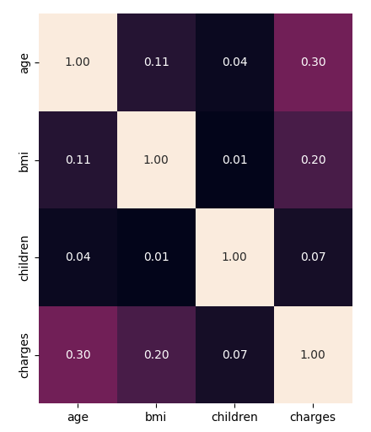
Heatmap correlation

Slide 23
03
Chi Square & Regression

Slide 24

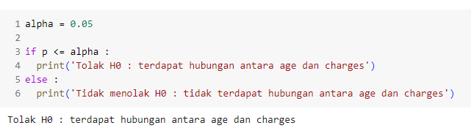
Chi Square age & charge
Terdapat korelasi antar fitur age dan charge.

Slide 25
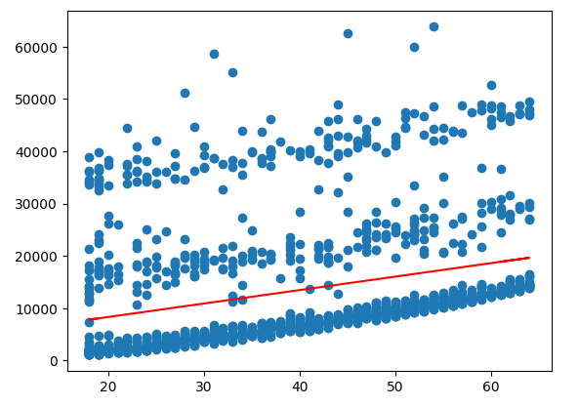
Regression age & charge
Data visual untuk korelasi fitur age dan charge. Dengan fungsi :
Y = 257,23X + 3190,02

Slide 26

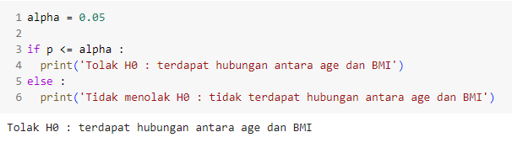
Chi Square age & bmi
Terdapat korelasi antar fitur age dan bmi.

Slide 27
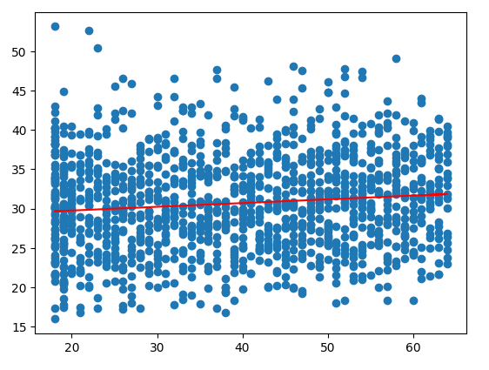
Regression age & bmi
Data visual untuk korelasi fitur age dan bmi. Dengan fungsi :
Y = 0,05X + 28,8

Slide 28

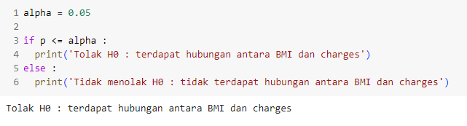
Chi Square bmi & charge
Terdapat korelasi antar fitur bmi dan charge.

Slide 29
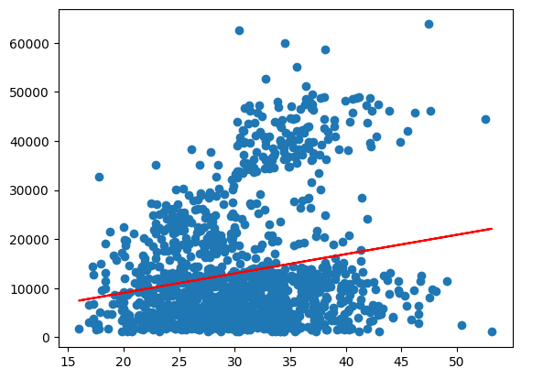
Regression bmi & charge
Data visual untuk korelasi fitur bmi dan charge. Dengan fungsi :
Y = 393,86X + 1202,14

Slide 30
04
Problems and Solution

Slide 31
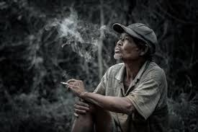
Problem
Perokok merupakan masalah bagi penyedia layanan jasa asuransi. Karena biaya jasa pelayanan kesehatan untuk mereka lebih mahal dibanding yang tidak.

Slide 32
Solutions
Hindari Perokok
Target Region
Target Customer
Biaya kesehatan lebih mahal.
Hindari customer yang dari southeast karena disitu lebih banyak perokok.
Lebih baik pilih customer wanita, karena pria lebih banyak merokok.

Slide 33


Thanks!
DO YOU HAVE ANY QUESTIONS?
dimasbaswara81@gmail.com
Ask for my notebook?
https://github.com/dimasbaswara81/Medical-Cost-Personal

